Slide 1

ominaisuudet
Ryhmä: Joni Korkiakoski K1755, Jussi Hurtta H9111

Slide 2
JIT kääntäjä (Just In Time)
Just In Time kääntäjä lisättiin Android 7.0:ssa Android Runtime:n (ART) profilointi koodin kanssa minkä ansiosta se pystyy parantamaan android sovelluksien suorituskykyä niiden ollessa toiminnassa.
JIT kääntäjä täydentää ART:n nykyistä Ahead of Time (AOT) kääntäjää ja auttaa parantamaan ajonaikaista suorituskykyä ja nopeuttaa järjestelmä päivityksiä kuten myös sovelluksien päivityksiä.

Slide 3
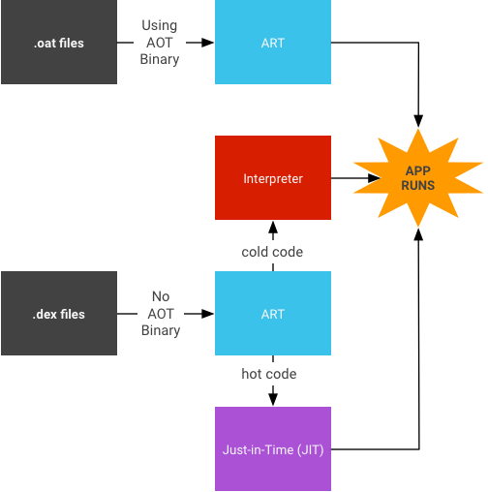
JIT arkkitehtuuri

Slide 4

Direct boot
Direct boot helpottaa odottamattoman uudelleenkäynnistyksen seurauksia ja samalla parantaa laitteen käynnistys aikoja. Ilman direct boottia kun android laite käynnistyy uudelleen se menee salasana/PIN koodi ruutuun ja mikään sovellus ei toimi ennen kuin käyttäjä kirjautuu sisään.
Sovelluksia voi rekisteröidä toimimaan direct bootissa mutta rajoitetuilla toiminnallisuuksilla. Tämä on erittäin hyödyllistä varsinkin jos uudelleenkäynnistys tapahtuu kun käyttäjä on nukkumassa koska silloin herätyskellon hälytys toimii vielä.

Slide 5
Saumaton ohjelmistopäivitys
Saumaton ohjelmistopäivitys päivittää ohjelmiston taka-alalla eikä käyttäjän tarvitse lopettaa laitteen käyttöä. Tämä toimii siten että laitteelle on asennettu kaksi erillistä järjestelmäosiota.
Kun laite päivittyy toinen järjestelmäosio on toiminnassa kun taas toiselle järjestelmäosiolle kopioidaan ja siirretään kaikki tarpeellinen data. Kun kaikki on valmista tarvitaan vain laitteen uudelleen käynnistys. Koska osioita on kaksi niin tilaa laitteen muistista on enemmän käytössä.

Slide 6
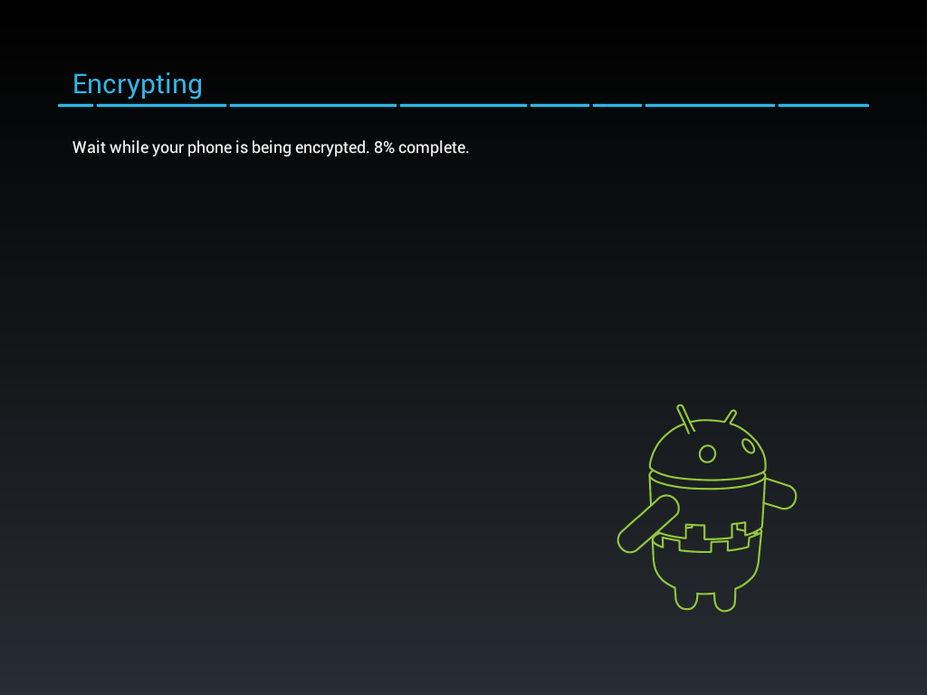
Tiedostopohjainen salaus
Tiedostopohjainen salaus mahdollistaa eri tiedostojen salauksen eri avaimilla ja niiden avaamisen erikseen. Tämä ominaisuus on mahdollistanut Direct Bootin käytön.
Laitteilla joissa tiedostopohjainen salaus on käytössä jokaisella käyttäjällä kaksi eri tallennuspaikkaa sovelluksille.
Salasanalla salattu (Credential Encrypted - CE) joka on oletusarvoinen tallennustila ja on käytettävissä ainoastaan kun laite on salasanaa käyttäen avattu. Laitesalattu (Device Encrypted - DE) joka on käytettävissä Direct Bootin aikana ja laitteen avauksen jälkeen.

Slide 7
Hajautettu kansioiden käyttöoikeus
Hajautettu kansion käyttöoikeus mahdollistaa sovelluksien pyytää käyttöoikeuksia joihinkin järjestelmän määrittämiin medioihin ja kansioihin kuten Kuvat ja Ladatut Tiedostot.
Kansioita joihin sovellukset tällä hetkellä voivat kysyä oikeuksia ovat Musiikki, Podcasts, Soittoäänet, Hälytykset, Ilmoitukset, Kuvat, Elokuvat/Videot, Ladatut Tiedosto, DCIM ja Dokumentit.
Sovelluksien ei tarvitse kysyä lupaa uudestaan kun lupa on annettu kyseiselle kansiolle.
Sama toimii SD korteilla ja USB tikuilla ja muilla irrotettavilla medioilla.

Slide 8
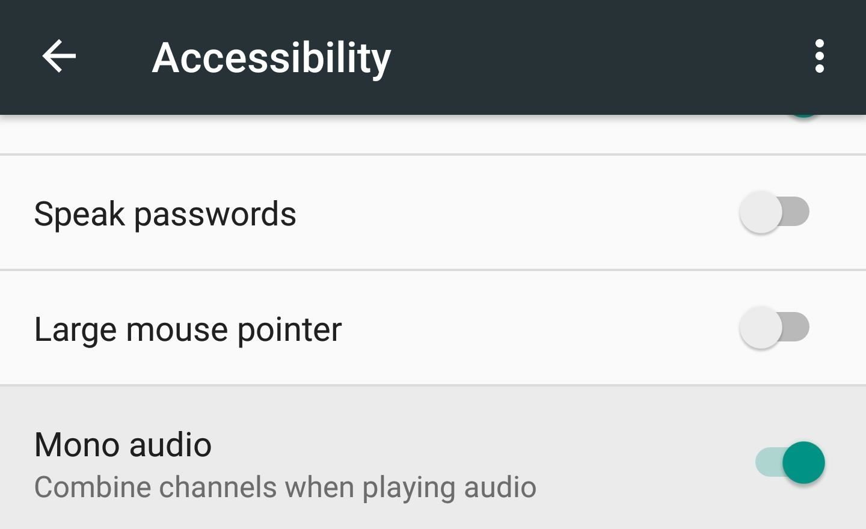
Esteettömyys mono ulostulo
Ääniasetuksissa on nyt asetus mono audiolle. Tämä asetus soittaa oikeaa ja vasempaa äänikanavaa yhtäaikaa mistä vain aktiivisesta äänen ulostulosta. Tämä on hyödyllistä ihmisille joilla on kuulovika toisessa korvassa.

Slide 9

Doze Mode
Android laite menee doze moodiin kun laite on paikoillaan näyttö pimeänä. Tämä tila rajoittaa sovelluksien käyttöoikeuksia verkkoon ja CPU-intensiivisiin palveluihin.
Doze mode on agressiivisempi 7.0 nougatissa kuin aikaisemmissa versioissa. Aikaisemmin android laite heräsi täydestä doze moodiista kun laitetta liikutti mutta nougatissa kun laitetta liikuttaa vaikkapa taskussa heiluessa se pakotetaan osittaiseen doze moodiin.

Slide 10
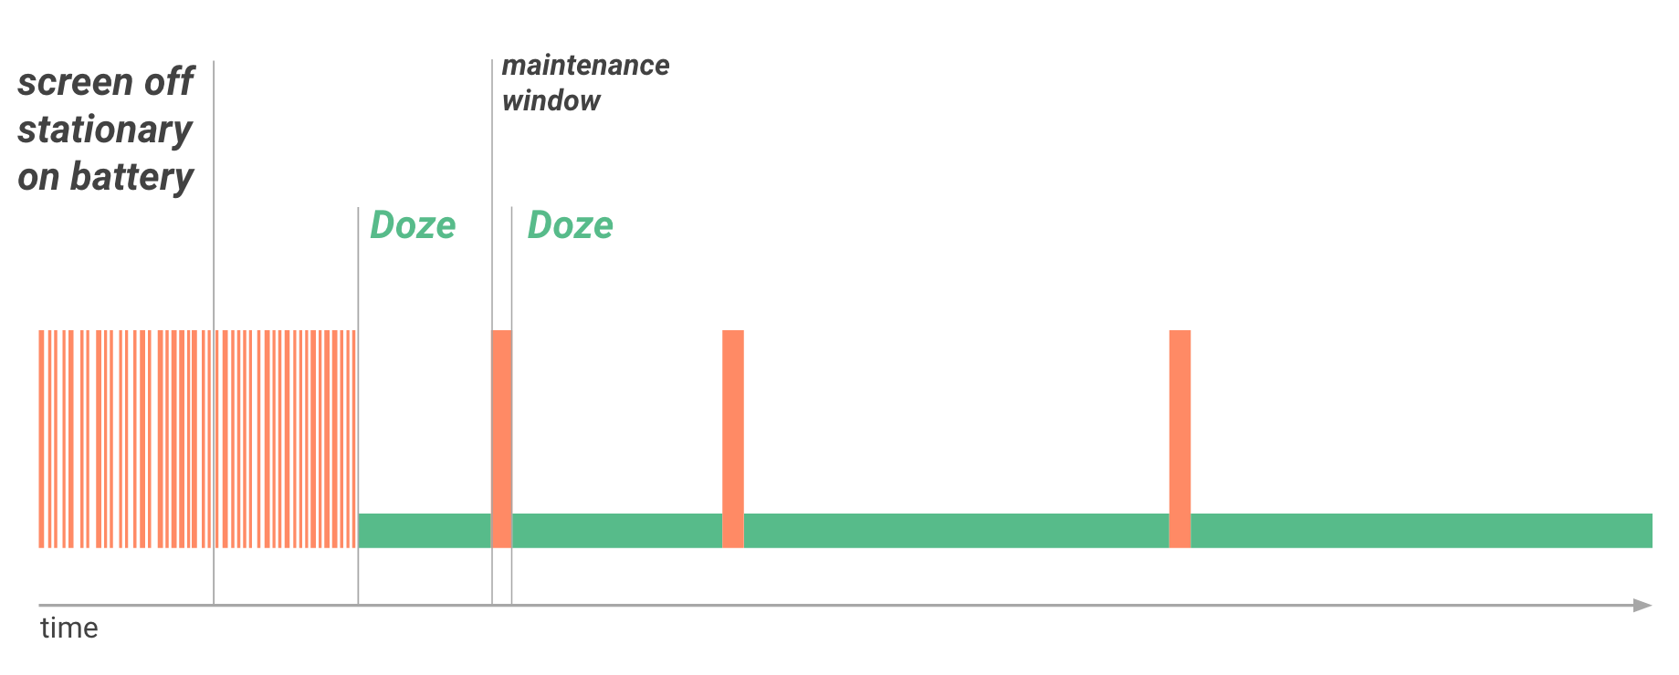
Doze Mode

Slide 11
Parannettu järjestelmän varmuuskopioinnin kattavuus
Pilvipohjainen Android Backup tilannekuvapalvelu 7.0 nougatissa kattaa laajemman alueen ominaisuuksia.
Tilannekuvaan tallennetaan nyt WiFi hotspots asetukset ja ennalta asetetut käyttöoikeudet.
Se helpotta uuden laitteen käyttöön ottoa.

Slide 12
Ilmoituksien hallitseminen
Android 7.0:ssa pystytään ilmoituksia mukauttaa ilmoitusalueelta käsin mikä on nopeampaa ja helpompaa kuin aikaisemmissa versioissa.
sovellukset kuten gmail pystyvät niputtamaan omat ilmoituksensa jotta ne ei eivät tukkisi ilmoitus aluetta täyteen. Näitä nippuja pystyy avaamaan ja katsomaan ilmoituksia sieltä erikseen.
Ilmoitukset pystyy myös järjestämään tärkeysjärjestykseen mutta tämä vaatii että kokeellinen ominaisuus System UI Tuner on aktivoitu. Sillä pystyy muokkaamaan androidin käyttöliittymää muualtakin kuin ilmoituksista.

